Slide 1
Қазақстандағы жиһаз өнеркәсібі дамуының жай-күйіне шолу
Қараша, 2022 жыл

Slide 2
Өңдеуші өнеркәсіптің дамуы
трлн теңге
2021ж.
2021 ж.
2022 ж. 9 айы
9 айы
17,1
трлн теңге
11,9
трлн теңге
15,2
трлн теңге
ӨНДІРІС КӨЛЕМІ
2021 ж.
2021 ж. 6 айы
2022 ж. 6 айы
ЖІӨ ҮЛЕСІ*
%
13,6
14
14
* 2021 және 2022 жж. 1-жартыжылдығындағы ЖІӨ үлесі бойынша деректер.

Slide 3
Өңдеуші өнеркәсіптің құрылымы
(2022 ж. 9 айы), млрд теңге
Өңдеуші өнеркәсіп өндіріс көлемінің жиыны – 15 230:
2022 жылы жиһаз өндіру көлемі 2021 жылдың сәйкес кезеңімен салыстырғанда 4,2% -ға артты
Дереккөз- https://stat.gov.kz/

Slide 4
01.10.2022 жылғы жағдай бойынша жұмыс істейтін заңды тұлғалар Жиһаз өнеркәсібі
Жұмыс істейтін заңды тұлғалар, бірлік
Өңдеу өнеркәсібінде жиһаз өндіру саласындағы ЗТ үлесі 7,2% (19,4 мың бірлік)
2022 ж. 1 қазандағы жағдай бойынша барлығы 375 мың бірлік жұмыс істейтін заңды тұлға.
2022 жылғы 1 қазандағы жағдай бойынша жиһаз өндіру саласындағы ДК саны 6 679 бірлікті құрайды.
Дереккөз- https://stat.gov.kz/

Slide 5
Жиһаз өнеркәсібіне жататын бұйымдар
Заттай көріністегі өнеркәсіп өнімін өндіру | Өндірілген өнімдер |  | Заттай көрсеткіштерден өнеркәсіптік өнім көлемінің өзгеруі, 2021 жылы 2020 жылғыға пайызбен
 | 2021 | 2020
Негізінен металл қаңқасы бар арнайы отыруға арналған жиһаз, дана | 1 150 816 | 837 170 | 37,5
Ағаштан жасалған кеңсе жиһазы, дана | 312 590 | 351 520 | -11,1
Асүй жиһазы, шт | 93 726 | 96 274 | -2,6
Жатын бөлмеге арналған өзге де ағаш жиһаз (кереуеттер мен шкафтардан басқа), дана | 32 732 | 61 383 | -46,7
Асханаға және қонақ бөлмеге арналған ағаш жиһаз, дана | 84 049 | 73 917 | 13,7
Дереккөз- https://stat.gov.kz/

Slide 6
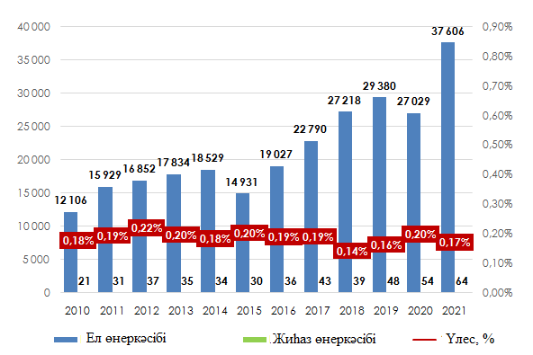
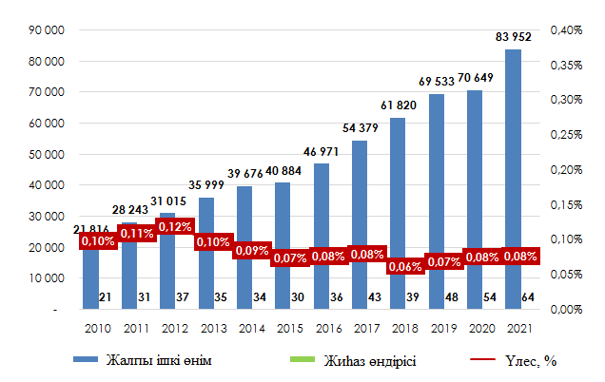
2010-2021 жылдардағы жалпы ішкі өнім, млрд теңге Жиһаз өнеркәсібі
Еліміздің жалпы өнеркәсібіндегі жиһаз өнеркәсібінің үлесі, млрд теңге
ЖІӨ-дегі жиһаз өнеркәсібінің үлесі, млрд теңге
Дереккөз- https://stat.gov.kz/

Slide 7
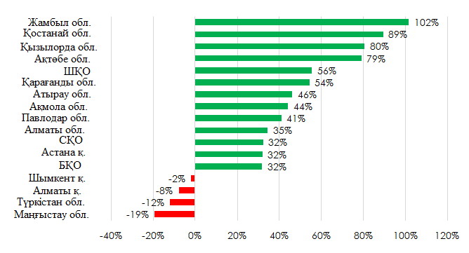
ҚР-дағы жиһаз өнеркәсібі саласының статистикалық көрсеткіштері Аймақтар бөлінісінде
2021 жылы жиһаз өнеркәсібінде өндірілген ЖӨӨ көлемінің өсуі
(2020 жылмен салыстырғанда)
13 аймақта
жиһаз өнеркәсібі саласында ЖӨӨ өндірісі көлемінің өсуі
2021 жылы жиһаз өнеркәсібіндегі ЖӨӨ – 64,3 млрд теңге
Дереккөз- https://stat.gov.kz/

Slide 8
1993 - 2021 жылдардағы қолданыстағы бағадағы өнімнің (тауарлардың, көрсетілетін қызметтердің) көлемі, млрд теңге Жиһаз өнеркәсібі
2021 жылы өңдеу өнеркәсібіндегі жиһаз өндірісінің үлесі 0,4% (17,1 трлн теңге)
Дереккөз- https://stat.gov.kz/
Notes:
Информационной базой для формирования показателей промышленной продукции (товаров, услуг) являются первичные данные общегосударственных статистических наблюдений промышленных предприятий, предприятий с вторичным видом деятельности «Промышленность», объемы произведенной продукции индивидуальными предпринимателями, крестьянскими или фермерскими хозяйствами, данные обследования по расходам и доходам в домашних хозяйствах.

Slide 9
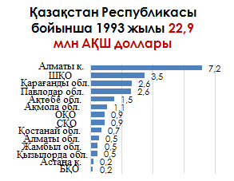
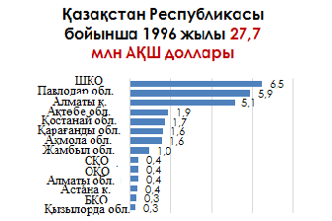
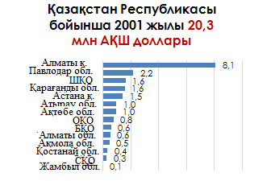
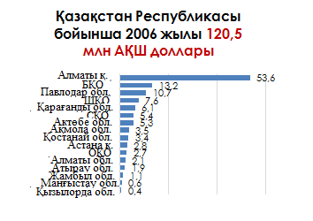
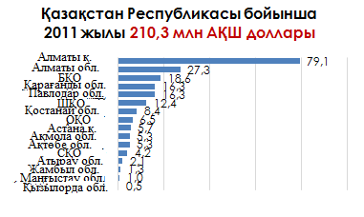
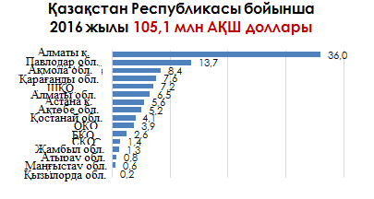
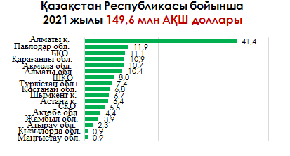
1993-2021 жж. өңірлер бөлінісінде қолданыстағы бағадағы өнімнің (тауарлардың, көрсетілетін қызметтердің) көлемі Жиһаз өнеркәсібі
5,3 тг. 67,3 тг. 146,7 тг. 126,1 тг. 146,6 тг. 342,2 тг. 430 тг.
1993 1996 2001 2006 2011 2016 2021
Дереккөз- https://stat.gov.kz/

Slide 10
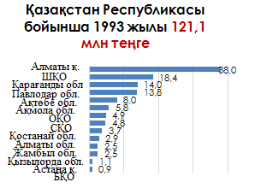
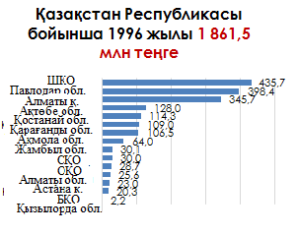
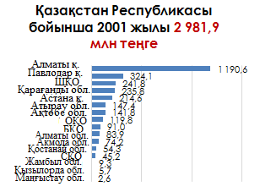
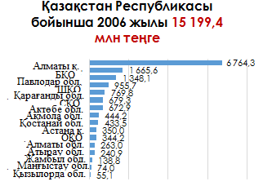
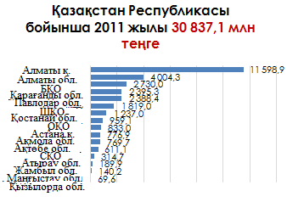
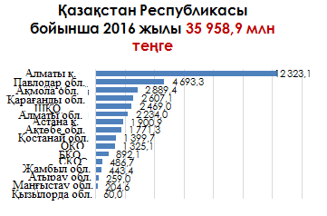
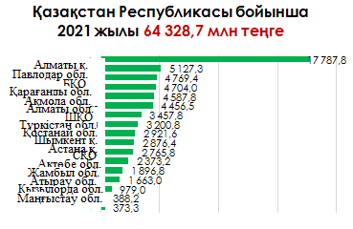
1993-2021 жж. өңірлер бөлінісінде қолданыстағы бағадағы өнімнің (тауарлардың, көрсетілетін қызметтердің) көлемі Жиһаз өнеркәсібі
Дереккөз- https://stat.gov.kz/

Slide 11
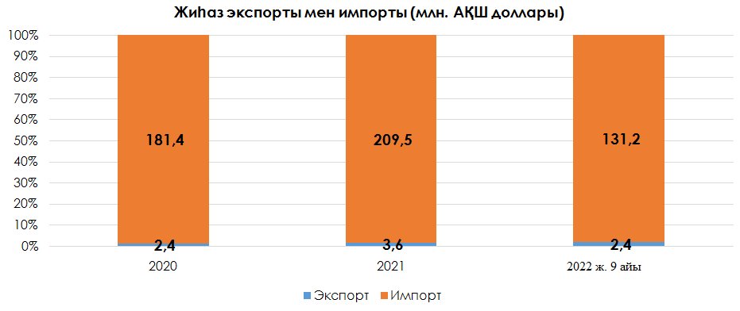
Жиһаздың тауар айналымы
ҚР тауар айналымы 2021 жылдың қорытындысы бойынша 213 млн. АҚШ долл құрады :
2020 жылмен салыстырғанда тауар айналымы 16%-ға артты;
Экспорт үлесі жалпы тауар айналымында 0,005%-ды құрады;
Дереккөз- https://stat.gov.kz/

Slide 12
Жиһаз өнеркәсібіндегі жобалар үшін «Даму» қоры қандай қолдау құралдарын ұсынады
Қаражатты шартты орналастыру арқылы қаржыландыру
Сыйақы мөлшерлемесін субсидиялау
Кредиттерге ішінара кепілдік беру
Жиһаз өнеркәсібі салаларына ЭҚЖЖ сәйкес мынадай кіші салалар жатады:
31.01.1 Орындықтар және отыратын басқа да жиһаздар жасау
31.01.2 Орындықтар мен отыратын басқа да жиһаздардан басқа, кеңселер мен сауда кәсіпорындарына арналған жиһаз өндіру
31.02.0 Асүй жиһазын өндіру
31.03.0 Матрастар өндіру
31.09.0 Өзге жиһаз өндіру

Slide 13
2021 жылғы өнеркәсіптік өндірістің көлемі мен индекстері Жиһаз өнеркәсіпі
Өнімдер көлемі, млн теңге
Өнеркәсіптік өндіріс көлемі 17 121 млрд теңге
Өнеркәсіптік өндіріс индексі 2021 жылы 2020 жылға %-бен – 103,6%
оның ішінде:
Жиһаз өнеркәсібінің көлемі 64,3 млрд теңге (үлесі 0,4%)
Өнеркәсіптік өндіріс индексі 2021 жылы 2020 жылға %-бен – 100,3%

Slide 14
Қаражатты шартты орналастыру арқылы қаржыландыру Қаражатты шартты орналастыру
01.10.2022 ж.
Барлық кезеңде 447 қарыз алушыға қолдау көрсетілді
Барлық кезеңде қолдау көрсетілген қарыз алушылардың несиелерінің сомасы 31,8 млрд теңге
Дереккөз– «Даму» қорының деректері

Slide 15
«БЖК2025» МБ/Ұлттық жоба ҚР бойынша сыйақы мөлшерлемесін субсидиялау
01.10.2022 ж.
Бүкіл кезеңде барлығы 375 қарыз алушы қолдау тапты
Барлық кезеңде қолдау көрсетілген қарыз алушылардың несиелер сомасы 20,6 млрд теңге
Дереккөз– «Даму» қорының деректері

Slide 16
«Қарапайым заттар экономикасы» басым жобаларына кредит беру тетігі ҚР бойынша сыйақы мөлшерлемесін субсидиялау
01.10.2022 ж.
Барлық кезеңде 45 қарыз алушыға қолдау көрсетілді
Барлық кезеңде қолдау көрсетілген қарыз алушылардың кредиттер сомасы 5,3 млрд теңге
Дереккөз– «Даму» қорының деректері

Slide 17
«БЖК2025» МБ/Ұлттық жоба ҚР бойынша кредиттер бойынша ішінара кепілдік беру
01.10.2022 ж.
Барлық кезеңде барлығы 537 қарыз алушы қолдау тапты
Барлық кезеңде қолдау көрсетілген қарыз алушылардың несиелер сомасы 11,3 млрд теңге
Дереккөз– «Даму» қорының деректері

Slide 18
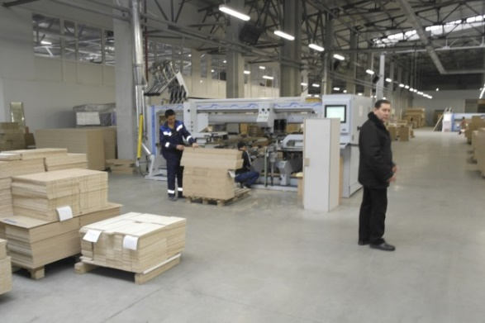
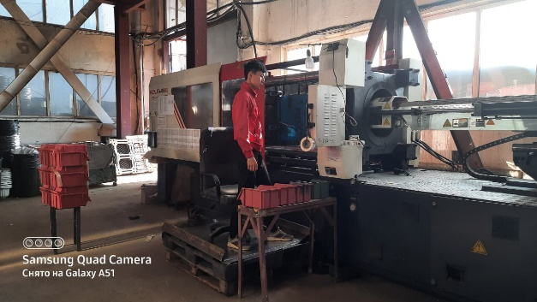
Қолдау тапқан жобалардың мысалдары
ДК «Верона» – жиһаз өндіру
Жоба
Қарыз сомасы
Жиһаз өндіруге арналған айналым қаражатын толықтыру
8 533 млн тг (ЖКЖ)
Мөлшерлеме - 6%
Жоба жеңілдікті кредит алды
«P.T.Z.» ЖШС – орындықтар мен басқа да жиһаз өндіру
Жоба
Қарыз сомасы
Жиһаз өндіру үшін айналым қаражатын толықтыру және өндірістік ғимарат салу
1 067 млн тг (ЖКЖ)
500 млн тг (ЖмКЖ)
Мөлшерлеме - 6%
Жоба жеңілдікті кредит алды
Дереккөз– «Даму» қорының деректері

Slide 19
Жиһаз өнеркәсібі Халықаралық тәжірибе
Жиһаз өндірісіндегі әлемдік көшбасшылар Қытай, Польша, Германия, Вьетнам және Италия болып табылады;
2021 жылдың басында Қытай 69 млрд долларды (36,2%) құрайтын әлемдегі жетекші жиһаз экспорттаушы болды. Польша 12,8 млрд доллардың (6,7%) жиһазын экспорттап, екінші орынды иеленді.
АҚШ, Германия, Франция және Ұлыбритания жетекші жиһаз импорттаушылар болып табылады, олардың үлесіне әлемдік жиһаз тұтынудың жартысына жуығы тиесілі.

Slide 20
Жиһаз өнеркәсібі 2003 - 2020 жылдар аралығындағы кезеңдегі әлемдегі экспорт пен импорттың көлемі (млрд АҚШ доллары)
Дереккөз- https://wits.worldbank.org/CountryProfile/en/Country/WLD/Year/2020/TradeFlow/Import/Partner/BY-COUNTRY/Product/39-40_PlastiRub#

Slide 21
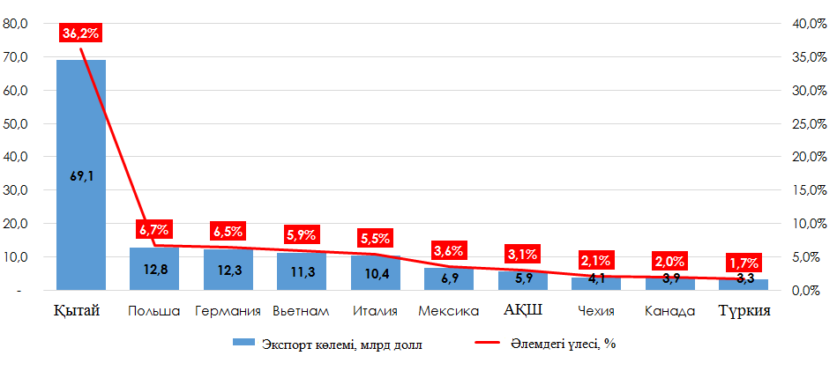
Жиһаз өнеркәсібі Негізгі жиһаз экспорттаушылар және экспорт көлемі (2020 ж., млрд АҚШ доллары)
Дереккөз- https://wits.worldbank.org/CountryProfile/en/Country/WLD/Year/2020/TradeFlow/Import/Partner/BY-COUNTRY/Product/39-40_PlastiRub#

Slide 22
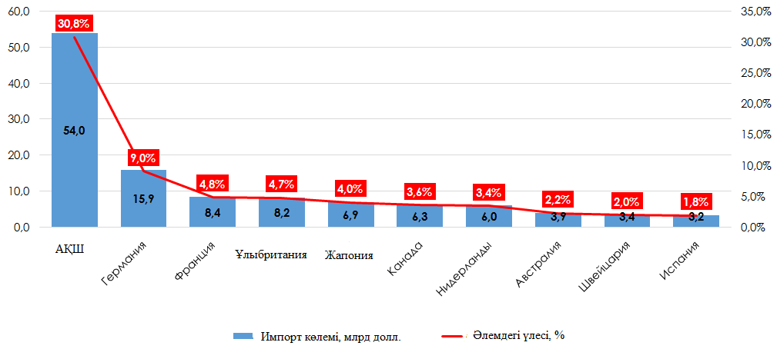
Жиһаз өнеркәсібі Негізгі жиһаз экспорттаушылар және экспорт көлемі (2020 ж., млрд АҚШ доллары)
Дереккөз- https://wits.worldbank.org/CountryProfile/en/Country/WLD/Year/2020/TradeFlow/Import/Partner/BY-COUNTRY/Product/39-40_PlastiRub#

Slide 23
Польшадағы жиһаз өнеркәсібі Халықаралық тәжірибе
Польша әлемнің жетекші жиһаз экспорттаушыларының бірі болып табылады. Ең көп жиһаз Германияға, Чехияға және Ұлыбританияға жеткізіледі. Польшадағы жиһаз нарығы поляк ЖІӨ-нің 2,3%-ын әкеледі, осылайша, бұл Еуропалық Одақта жиһаз шығаратын басқа елдермен салыстырғанда ЖІӨ-нің ең жоғары үлесі.
Жиһаз нарығына отыруға арналған жиһаз және оның бөліктері, кеңсе және сауда жиһаздары, ас үй жиһаздары мен төсектер кіреді. Поляк жиһаз нарығындағы ең көп үлесті дивандар, орындықтар, креслолар, шезлонгтер және олардың бөліктері құрайды (42,7%).
Польшадағы жиһаз нарығы 28,9 мың компаниядан тұрады, оның ішінде 84 ірі кәсіпорын, 296 кәсіпорын орта фирмалар, 1 282 - шағын ұйымдар, ал қалғандары - микрокәсіпорындар, олардың нарықтық үлесі барлық поляк жиһаз өндірушілерінің 94%-ын қамтиды.

Slide 24
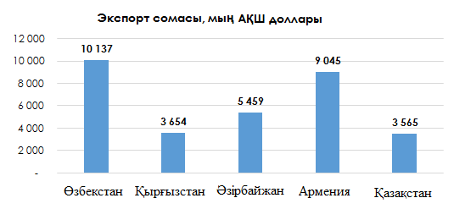
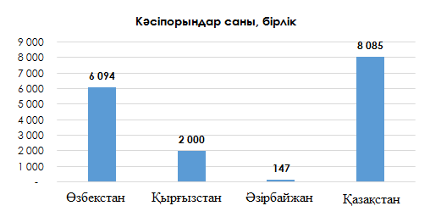
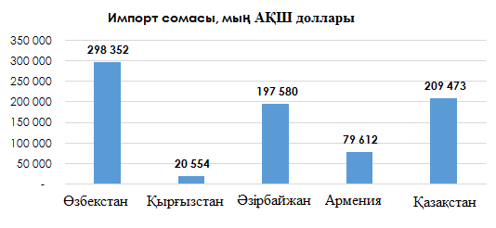
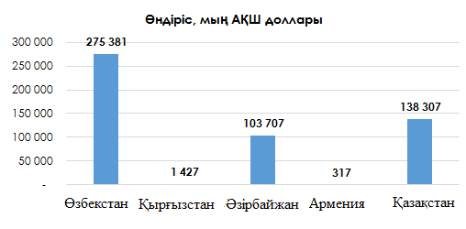
Жиһаз өнеркәсібіндегі сыртқы сауда ТМД елдері бөлінісінде (2021 ж., мың АҚШ доллары)
Дереккеөз- http://www.stat.gov.az; http://www.armstat.am; http://www.stat.kg; http://stat.uz; https://stat.gov.kz/

Slide 25
Қорытынды
Жиһаз өнеркәсібі
Бәсекелестік ортаны құру үшін мынадай жағдайлар қажет :
Қазақстандағы саланың проблемалары:
Жұмыс күшіне арналған төмен шығындар (жалақыны субсидиялау)
Шикізат импортына тәуелділік. Өндірісте пайдаланылатын шикізат пен материалдардың басым бөлігі басқа елдерден жеткізіледі
Ірі фабрикалар салу
Өндірістің қымбаттығы және жабдықтың жоқтығы
Жеңілдікпен кредиттеу
Жиһаз өнеркәсібі өнімдерінің көлеңкелі импорты

Slide 26
Қорытынды
Жиһаз өнеркәсібі
ҚР-да жиһаз өнеркәсібін дамыту үшін мыналар ұсынылады:
Толық өндірістік тізбегі бар, оның ішінде кластер резиденттері үшін салықтық жеңілдіктер, өндірісті дамыту жөніндегі жобаларды іске асыруға арналған кредиттер бойынша субсидиялар беру есебінен еңбек құны төмен өңірлерде дайын өнім өндірісінің арнайы экономикалық аймақтарын құру.
Инвестициялық жобаларға бөлінген қаражатты бағыттау шартымен ҚЗЭ мен ҚР ҰФ траншына ұқсас жиһаз өнеркәсібін қолдауға жеке бағыт/бағдарлама құру
Әкімшілік кедергілерді азайту, жиһаз өнеркәсібі тауарлары нарығында адал бәсекелестікті дамыту үшін көлеңкелі экономикадан ерікті түрде шығу үшін азаматтар мен кәсіпкерлерді ынталандырудың қосымша шараларын жасау

Slide 27
Ақпаратты «Даму» қорының талдау қызметі дайындады
Департамент кураторы – Фархат Қайнарұлы Сәрсекеев (ішкі 1002) (Басқарма Төрайымының орынбасары)
Департамент директоры – Айгүл Мұратбекқызы Нұрсейітова (ішкі 1701)
Бас менеджер – Данияр Дәуленұлы Қапсеметов (ішкі 1705)

